Slide 1
Module «Enseigner à des avancés»
Date, lieu

Slide 2
Présentation des participants / Experts Prénom, Nom Expérience en tant que joueur de tennis et en tant que moniteur J+S-Sport des jeunes Attentes du cours
Ouverture de cours

Slide 3
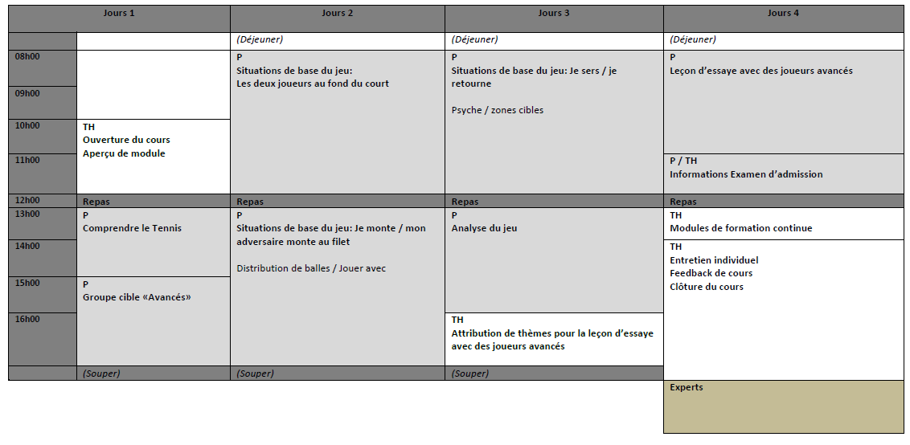
Programme
Notes:
Kursstart am Freitag und Samstag um 9.00 Uhr umgezogen und spielbereit auf dem Platz.
Sonntag 8.15 Uhr bereit für die Praxisprüfung in der Tennishalle Rex.
Kursschluss Donnerstag, Freitag um 17.30 Uhr, Samstag um 18.00 Uhr und Sonntag spätestens um 16.00 Uhr.

Slide 4
Objectif
L’approfondissement, le supplément et l’élargissement des comptétences disciplinaires dans la domaine
«Enseigner à des avancés»

Slide 5
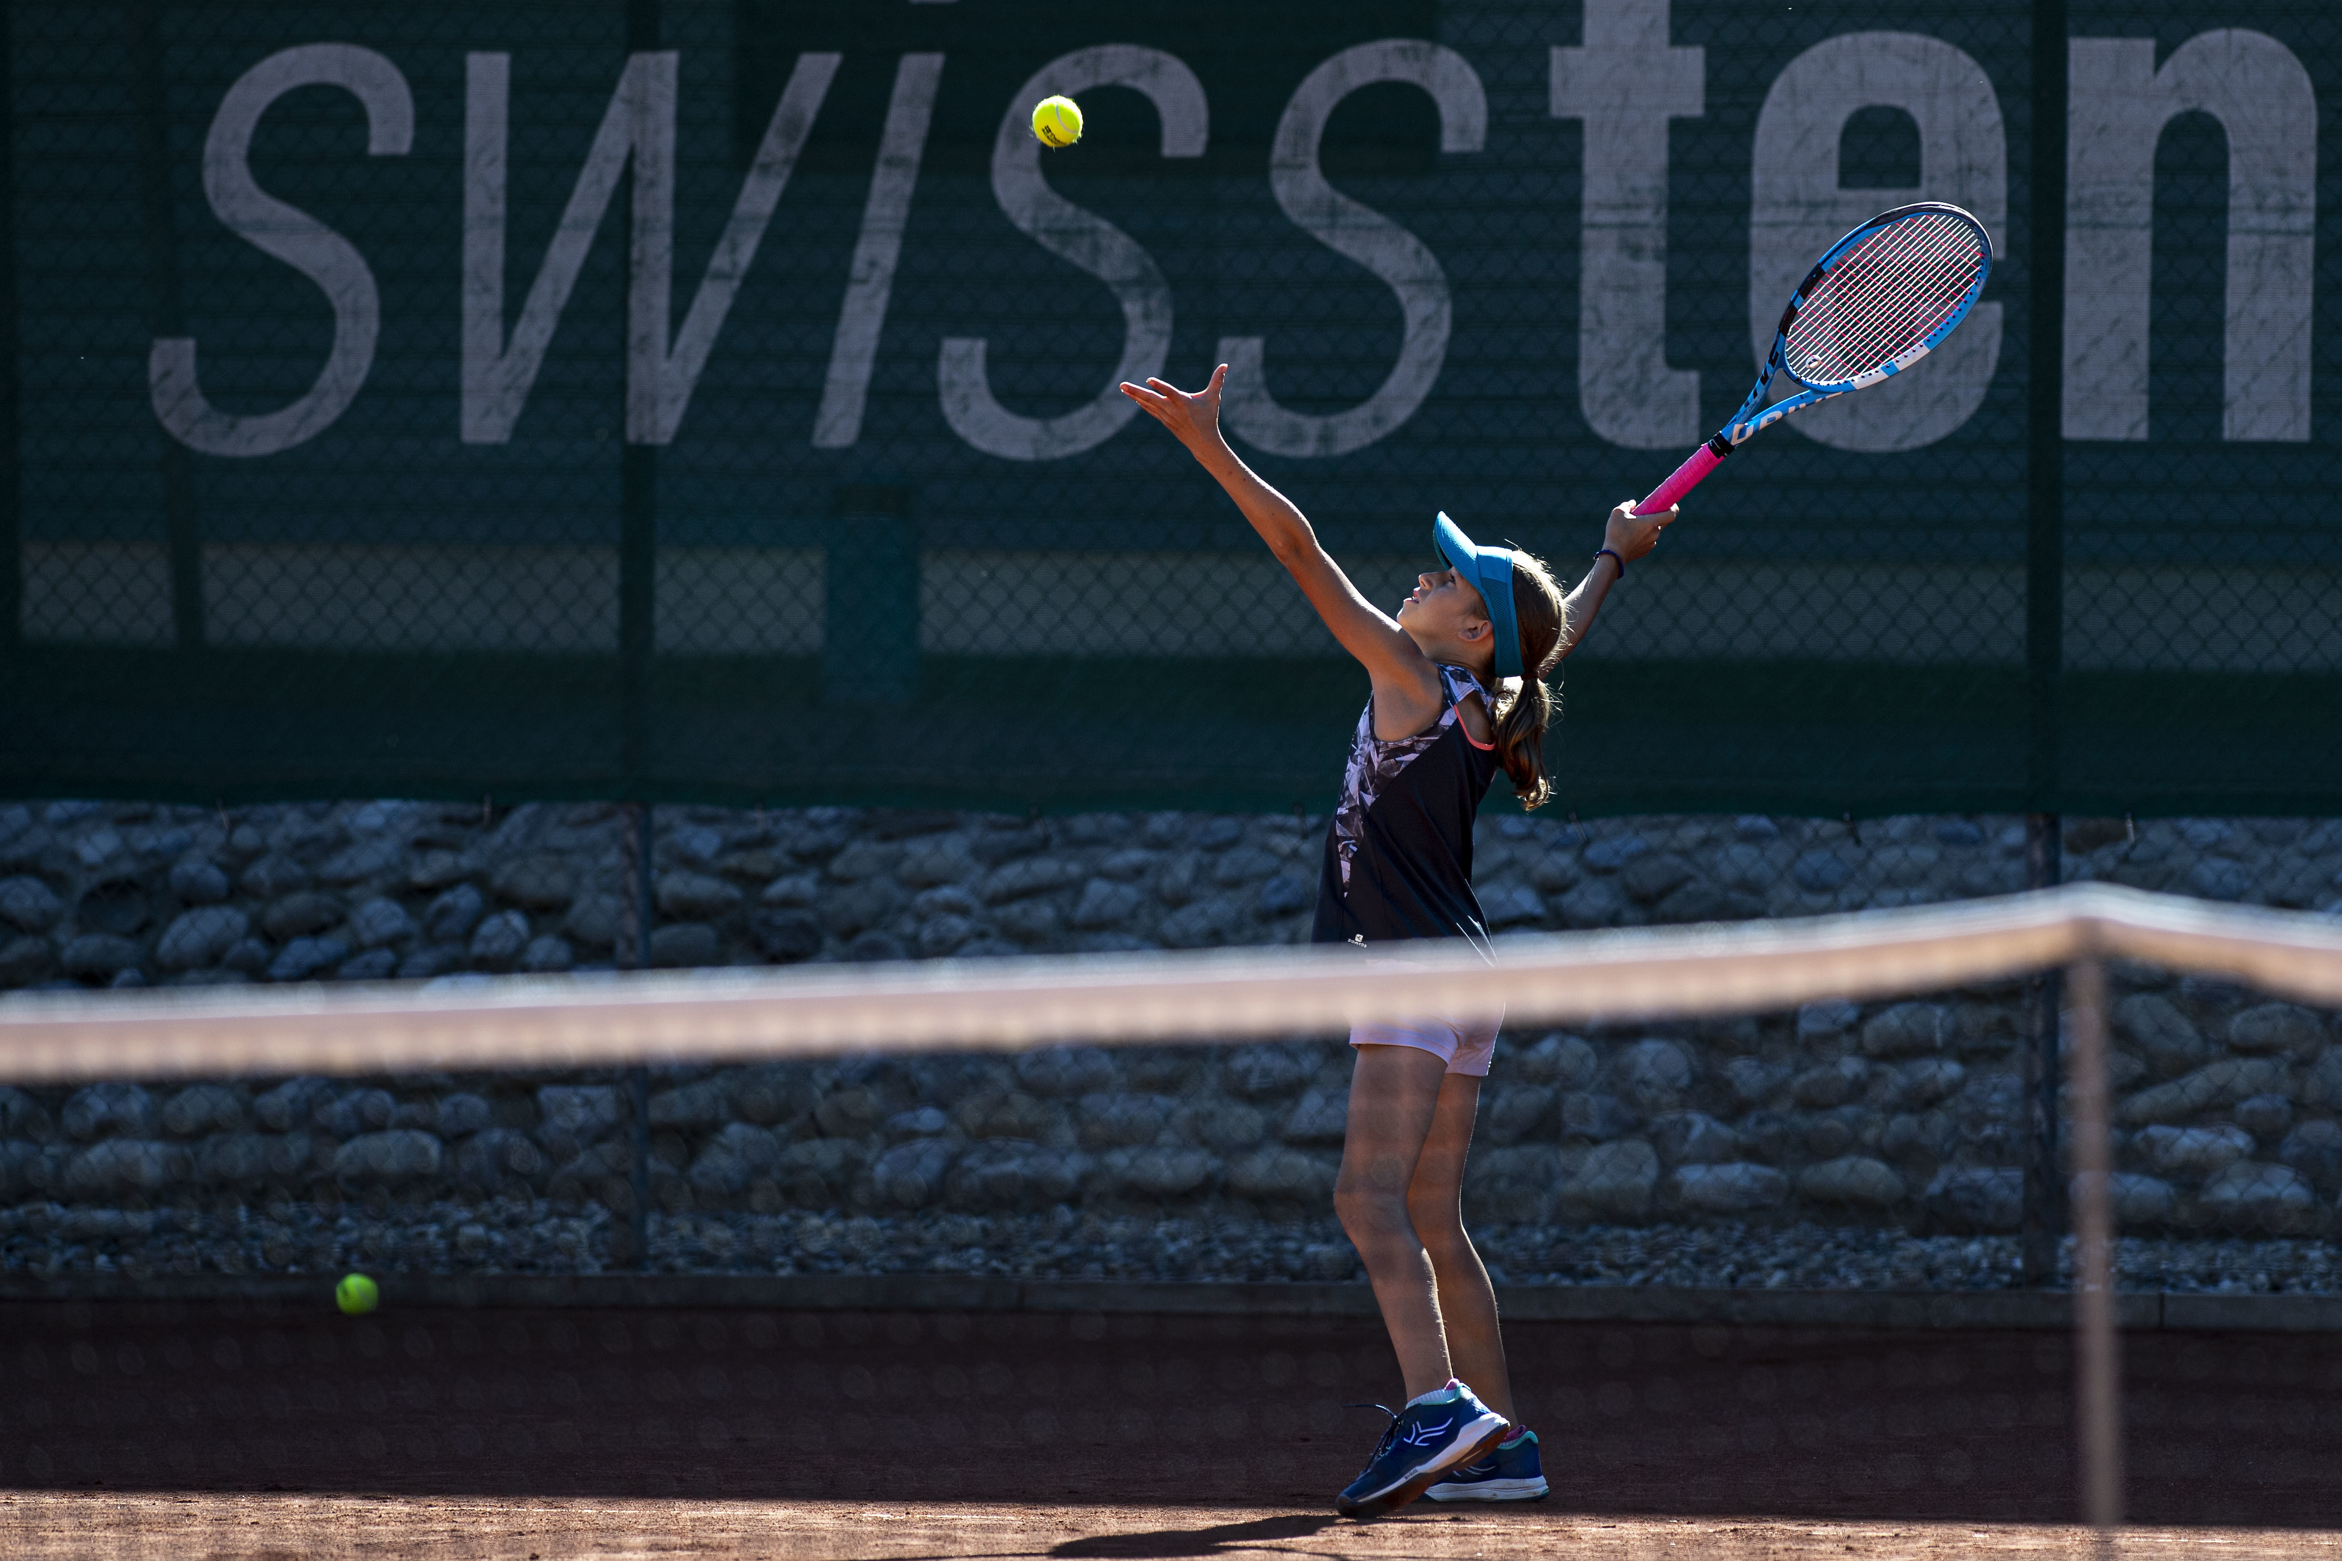
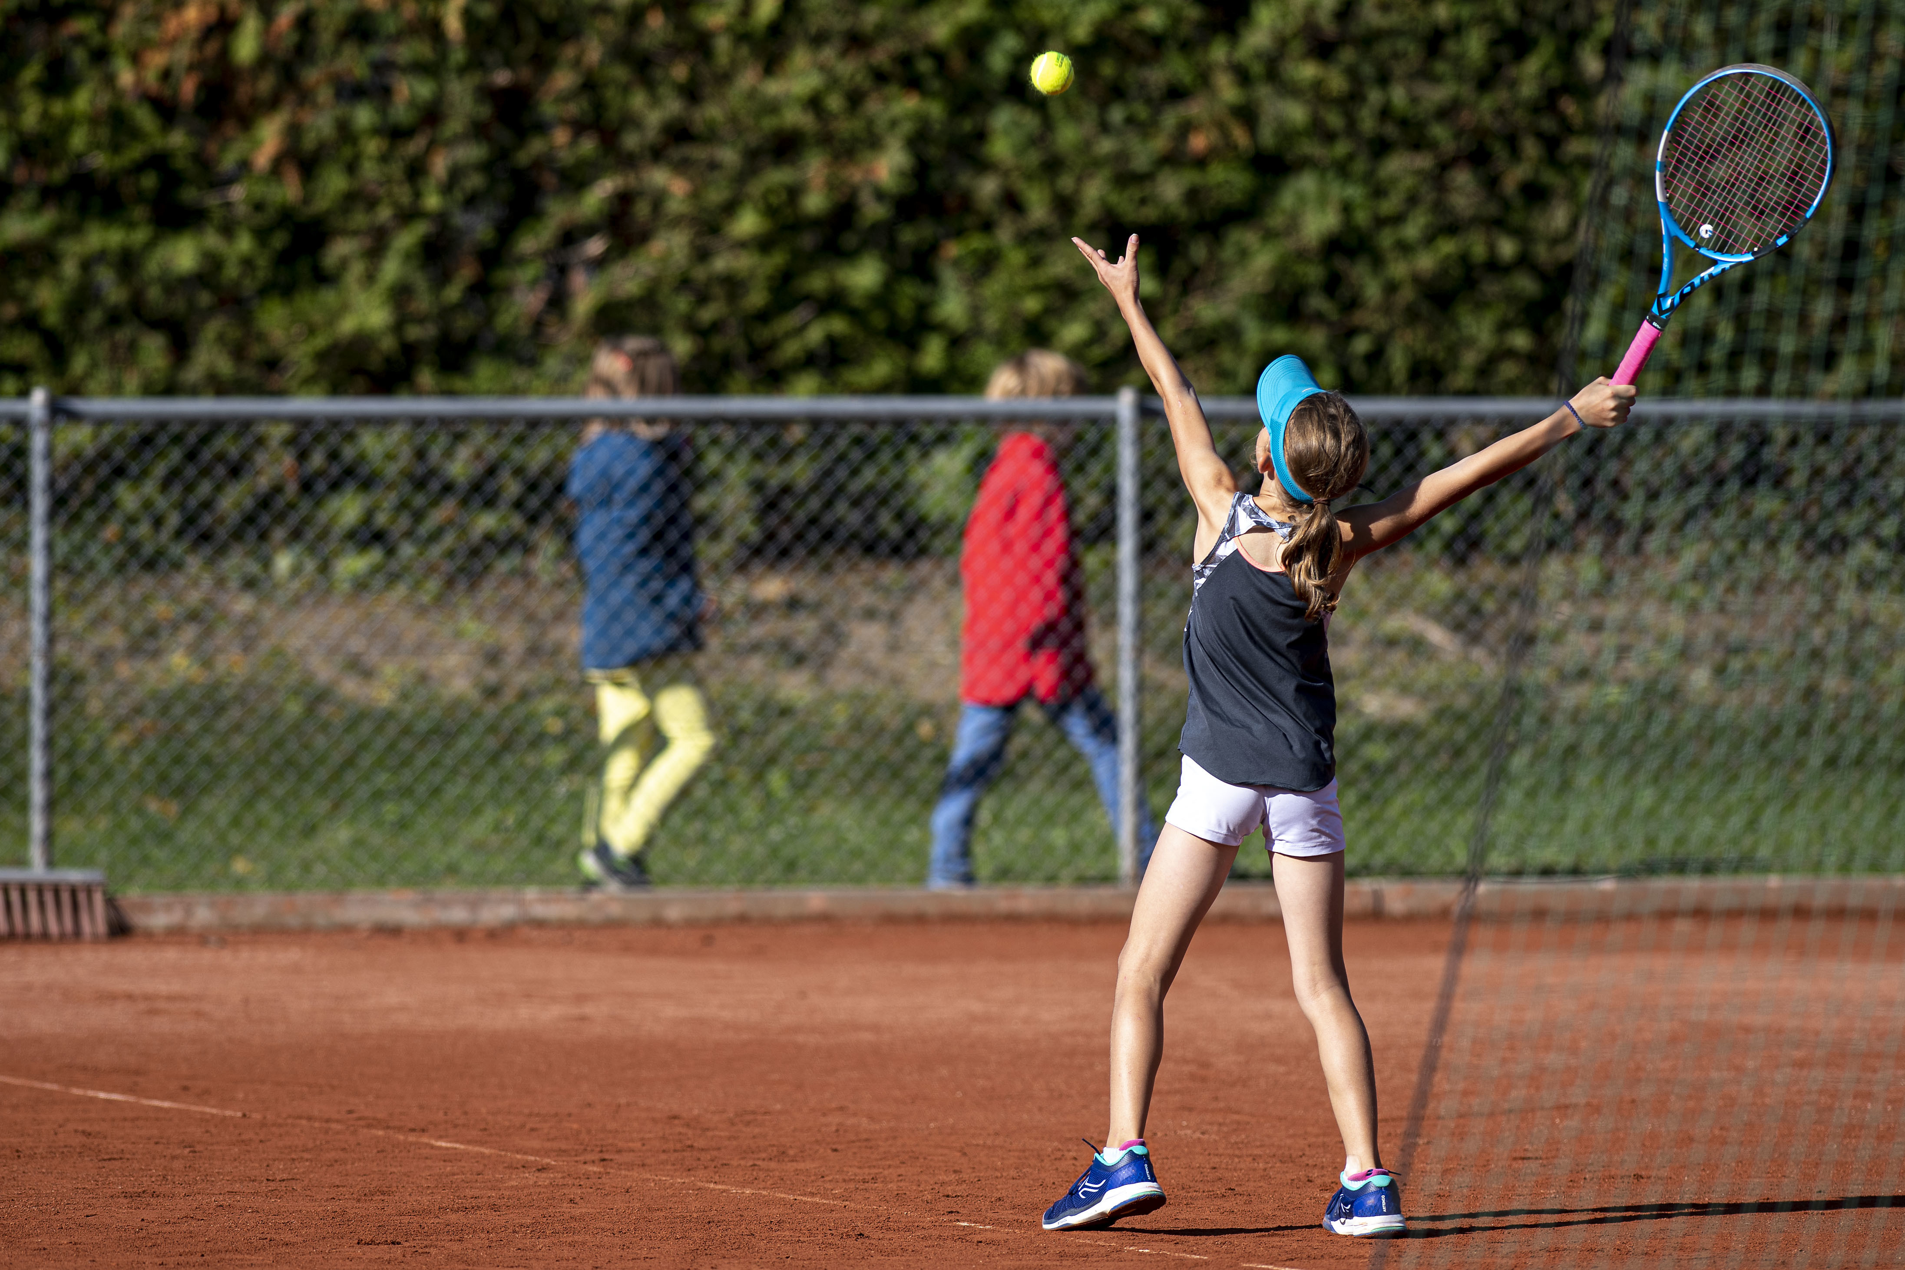
Contenu
Balles avec rotation Coûts spéciales Psyché Analyse de jeu

Slide 6
Documents
Journal d’apprentissage
Brochure comprendre et enseigner le Tennis (nouveau)
Programme de la formation (nouveau)
Documents de cours plus spécifiques

Slide 7
Auftrag
Échauffer avec la raquette / Échauffement
Groupes de deux, 10 minutes, selon l'objectif donné
jours | 2. jours | 3. jours
Thème | Thème | Thème
Participants | Participants | Participants
Thème | Thème | Thème
Participants | Participants | Participants
Notes:
Liste kursieren lassen

Slide 8
Merci!
Questions?

Slide 9
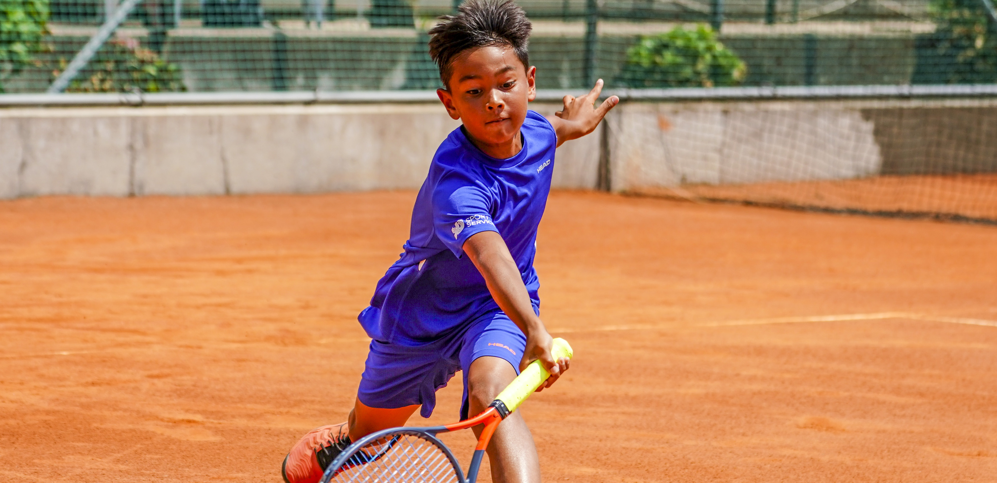
Nouveautés Swiss Tennis et J+S 2022

Slide 10
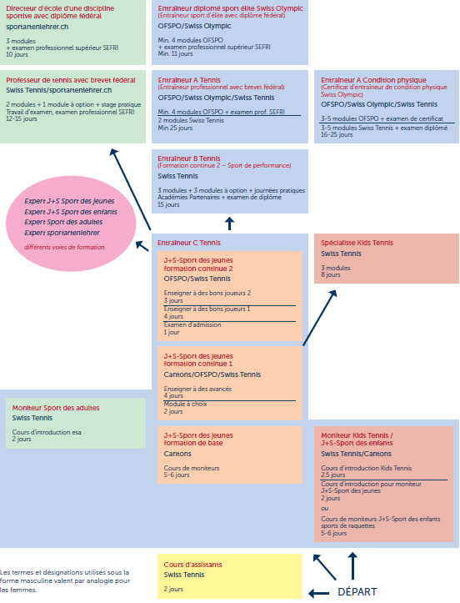
Structure de la formation des enseignants

Slide 11
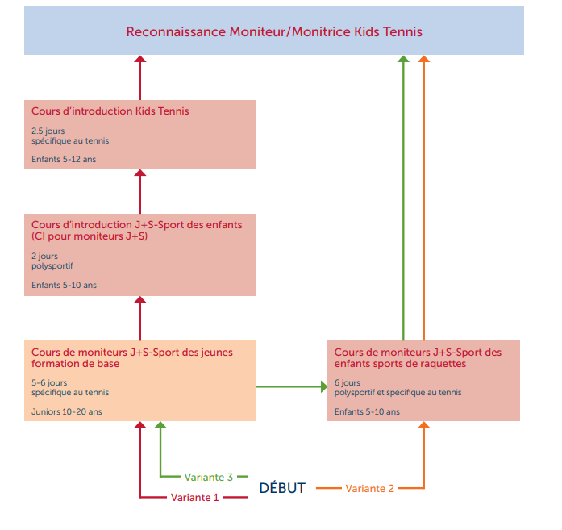
Filières de formation Moniteur Kids Tennis

Slide 12
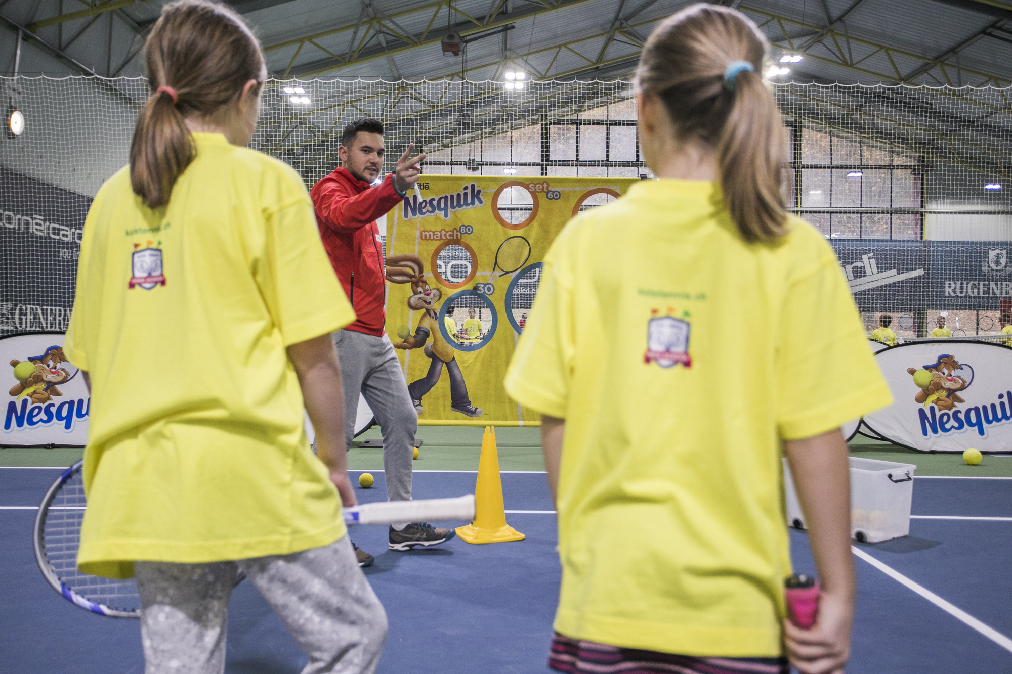
Diplôme «Spécialiste Kids Tennis»
Nouvelle structure de la formation
1. Module J+S Sport des enfants "Compétences techniques et méthodologiques 1", 3 jours
2. Module Kids Tennis, 3 jours
3. Module Camp, 2 jours
Conditions d'admission
Au moins moniteur J+S Sport des jeunes avec formation continue 1 et/ou formation pédagogique
Moniteur Kids Tennis et moniteur J+S Sport des enfants

Slide 13
Modules de perfectionnements
Les reconnaissances suivantes peuvent être prolongé avec
un module de perfectionnement:
Avec un module de perfectionnement J+S-Sport des jeunes moniteur:
-> Moniteur J+S-Sport des jeunes / Moniteur J+S-Sport des enfants
Avec un module de perfectionnement J+S-Sport des enfants / Kids Tennis sport principale Tennis:
-> Moniteur J+S-Sport des jeunes / Moniteur J+S-Sport des enfants
-> Moniteur Kids Tennis / spécialiste Kids Tennis
Avec un module de perfectionnements entraîneur A / B / C
-> Moniteur J+S-Sport des jeunes / Moniteur J+S-Sport des enfants
-> entraîneur A/B/C / professeur de tennis dipl.
Avec un module de perfectionnement professeur de tennis dipl.
-> Moniteur J+S-Sport des jeunes / Moniteur J+S-Sport des enfants
-> Professeur de tennis dipl.

Slide 14
Kids Tennis

Slide 15
L‘évolution du Kids Tennis
Novembre 2018
16 676 enfants favorisés
590 Kids Tennis Club
787 Tournois Kids Tennis
45 événements promotionnels
Novembre 2019
17 927 enfants favorisés
611 Clubs de tennis pour enfants
887 tournois Kids Tennis
35 événements promotionnels
Novembre 2020
18 083 enfants favoris
625 Kids Tennis Club
553 tournois Kids Tennis
20 événements promotionnels
Novembre 2021
20 153 enfants favorisés
630 Kids Tennis Club
790 Tournois Kids Tennis
10 événements promotionnels

Slide 16
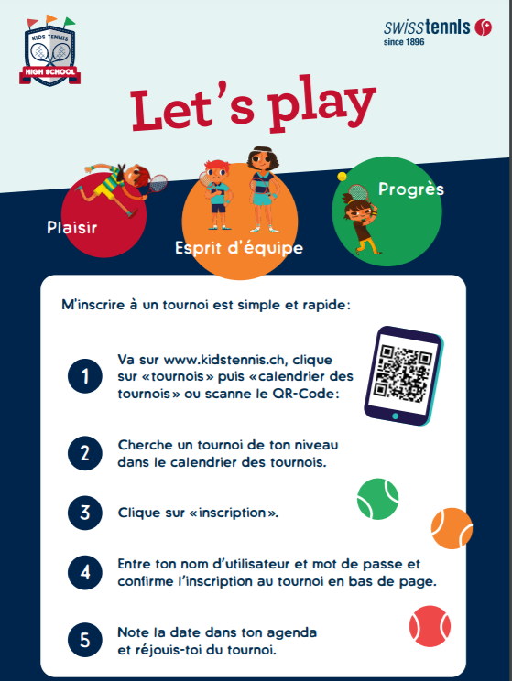
Flyer Inscription et Tournois avec QR code

Slide 17
Nouveau Kids Tennis Training Book

Slide 18
Exercices - Kids Tennis Training Book
Mit QR-Codes zu Erklärvideos

Slide 19
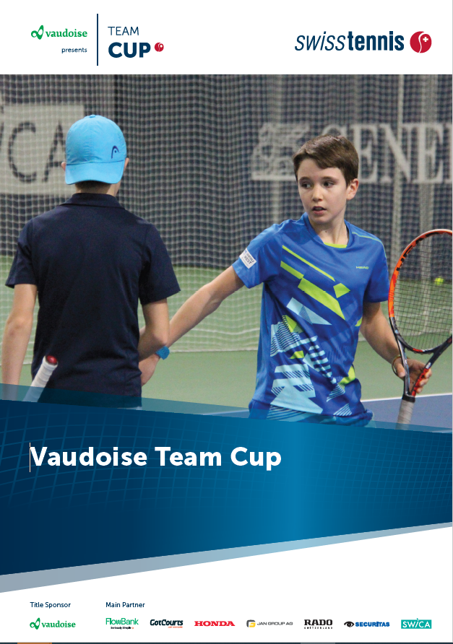
Team Cup
www.swisstennis.ch/teamcup

Slide 20
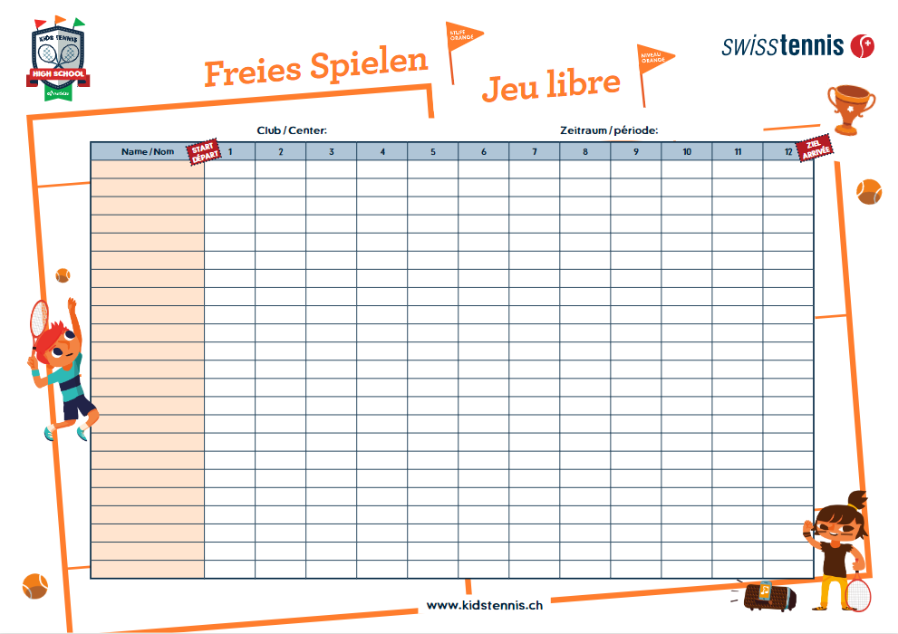
Modèle Challenge de jeu libre

Slide 21
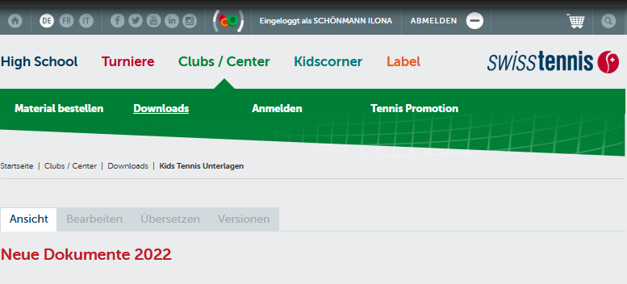
Nouveaux documents dans la zone de téléchargement
www.kidstennis.ch

Slide 22
Label Kids Tennis Top Club/Center
Objectifs
Récompenser les CC actifs et motivés
Améliorer la qualité
Encourager l'échange/la collaboration entre ST, AR et CC
Avantages pour les C/C
Coaching personnel
Label de qualité
Bannière/ communication
Prix de tournoi / Distinction
Avantages lors d'événements
Candidatures
Jusqu’à Juillet 2022
Obtention du Label 2023
Décembre 2022

Slide 23
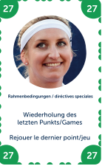
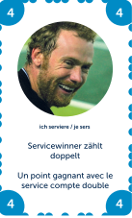
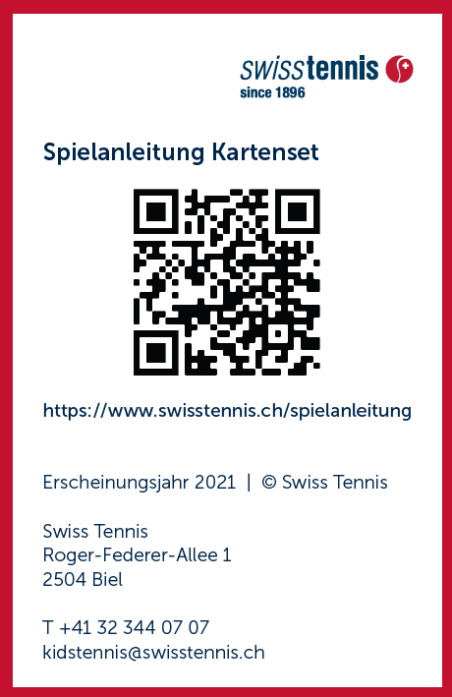
Swiss Tennis Jeu de carte
Pour les entraînements Kids, Juniors et Adultes
Objectifs Proposer des tâches attrayantes et ludiques
Acquérir des compétences de match importantes
Séquences de points variées et intéressantes

Slide 24
Tennis Park

Slide 25
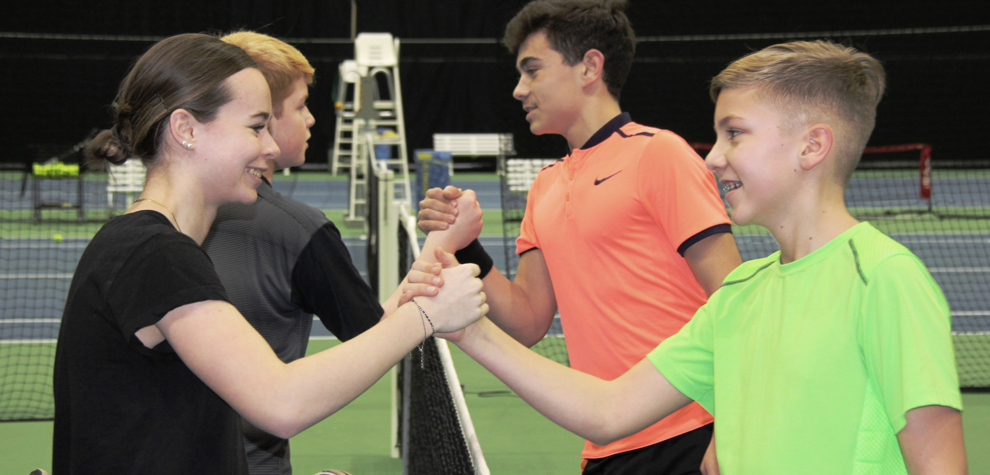
Merci!
Questions?

